Slide 1
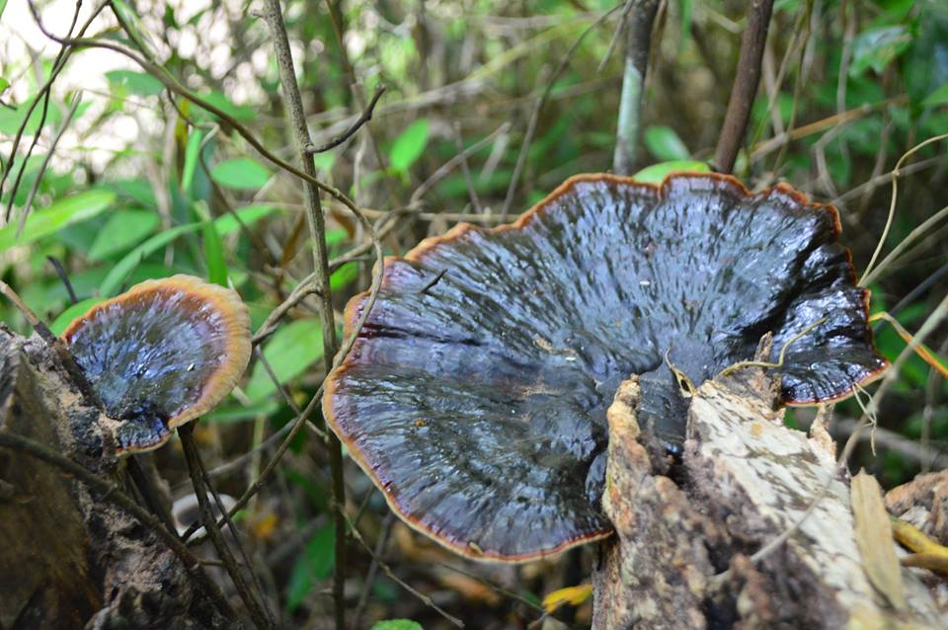
มาทำความรู้จักกับ
เห็ดเนื้อย่าง
หรือ
เห็ดซิ่น

Slide 2
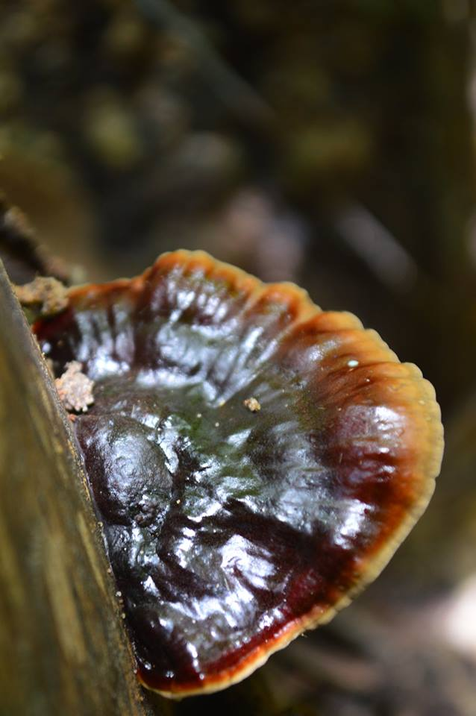
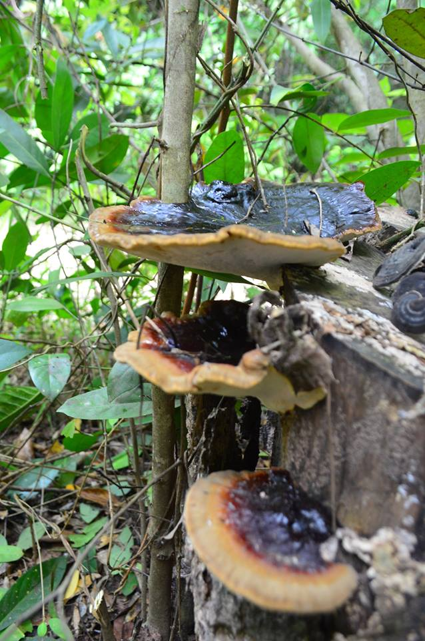
เห็ดเนื้อย่าง
ชื่อวิทยาศาสตร์: Ganoderma applanatum(Pers.ex Wallr.) Patouillard
ชื่ออื่น : เห็ดหูช้าง, หลินจือดำ,เห็ดซิ่นตับ
การใช้ประโยชน์: ลดน้ำตาลในเลือด ฟื้นฟูผู้ป่วยมะเร็งและต้านทานมะเร็งทุกชนิด

Slide 3
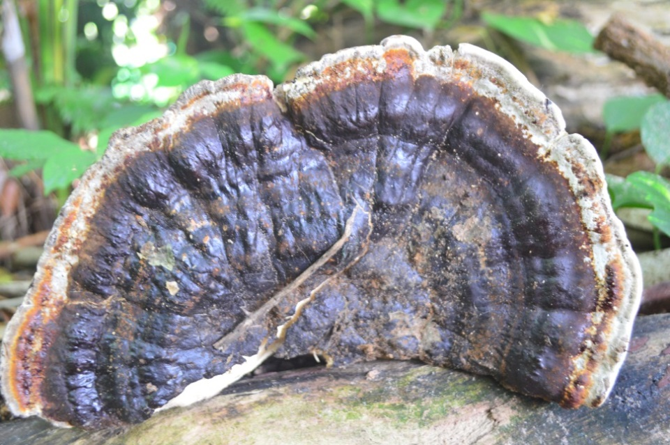
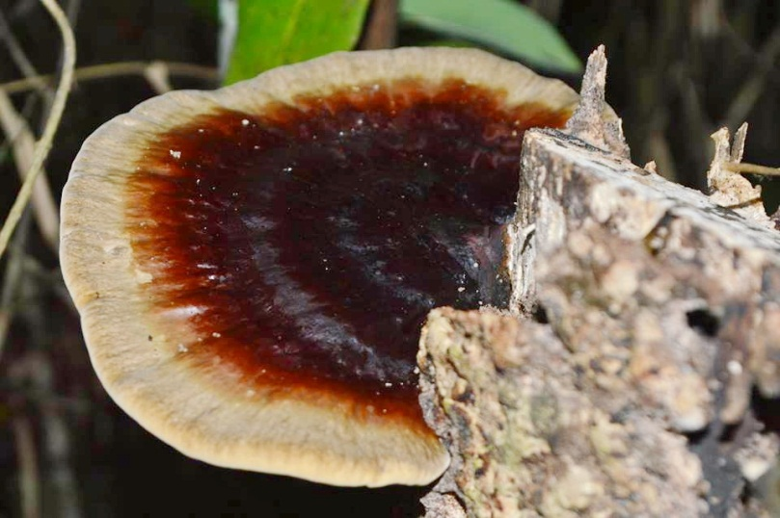
เห็ดซิ่น
Ganoderma applanatum
(Pers.ex Wallr.) Patouillard
รูปร่าง/ลักษณะ
หมวกเห็ดมีลักษณะรูปร่างเป็นแผ่นครึ่งวงกลมคล้ายพัด ผิวหมวกเห็ดแข็งนูนขรุขระเป็นแถบคลื่นหรือรอยย่นซ้อนกันเป็นร่องวงกลม ผิวดอกมีลักษณะด้านไม่เป็นมัน มีสีเทาถึงน้ำตาลหม่นหรือน้ำตาลอมเทา บางครั้งสีดำอมเทา แต่ที่พบบ่อยจะปกคลุมด้วยผงละเอียดสีน้ำตาลแดงถึงสีน้ำตาลโกโก้ เนื้อเห็ดเหมือนไม้ก๊อก สีน้ำตาลถึงน้ำตาลอบเชย เป็นเส้นใยและเหนียวมาก ใต้หมวกเห็ดมีรู ในระยะอ่อนจะมีสีขาวถึงครีม เมื่อแก่หรือสัมผัสจะกลายเป็นสีน้ำตาลหรือสีเหลืองอ่อนอมน้ำตาลดำ ขอบหมวกเห็ดสีเทาหรือขาวอมเทา ไม่มีก้านดอก
แหล่งที่พบ
พบขึ้นเป็นดอกเดี่ยวหรือซ้อนกันเป็นหิ้งหลายๆ ชั้นบนท่อนไม้หรือตอไม้เนื้อแข็งหรือบนโคน
ต้นไม้ที่มีชีวิตอยู่ตามป่าโคกหรือป่าเบญจพรรณ พบได้ตลอดปี
คู่มือเห็ดเป็นยาเพื่อสุขภาพตามภูมิปัญญของหมอพื้นบ้าน
http://indi.dtam.moph.go.th/index.php?option=com_content&view=article&id=36%3A2013-04-04-03-28-15&catid=20&Itemid=139

Slide 4
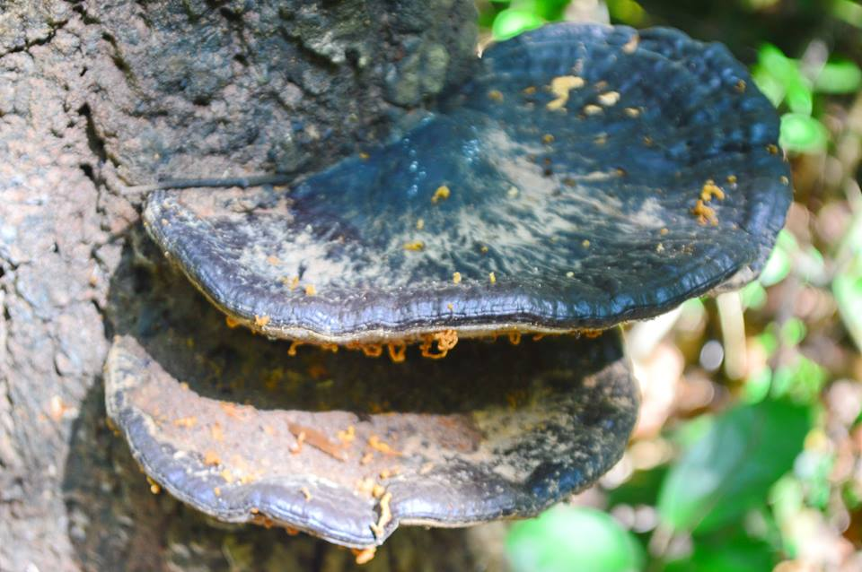
เห็ดซิ่น (Amauroderma subresinosum (Murrill) Corner.)
ชื่อสามัญ : เห็ดซิ่นโค่น หรือ เห็ดเนื้อย่าง
ชื่อวิทยาศาสตร์ : Amauroderma subresinosum (Murrill) Corner.
ลักษณะ ดอกรูปพัดหรือ ครึ่งวงกลม ผิวดอกมันวาว สีน้ำตาลดําถึงสีดํา ก้านดอกสั้นมาก หรือไม่มี เนื้อในสีขาว รูสีขาว ไม่เปลี่ยนสีเมื่อสัมผัสหรือเปลี่ยนเป็นสีน้ำตาลอ่อนๆ
เนื้อ ภาษาอีสาน เรียกว่า ซิ่น
แหล่งข้อมูล :
http://www.lib2.ubu.ac.th/ubu-art-culture/wp-content/uploads/2017/09/2558-mushroom-betaglucan.pdf

Slide 5
เห็ดเนื้อย่าง
Ganoderma subresinosum
(Murrill) Humphrey
รูปร่าง/ลักษณะ
ดอกเห็ดเป็นรูปพัด ไม่มีก้านดอก แผ่นหมวกยึดติดกับต้นไม้ ด้านบนมีสีน้ำตาลแดงเข้ม มีอายุหลายปี เนื้อเห็ดที่เจริญออกมาจากดอกเดิมในฤดูกาลใหม่จะมีสีขาวอมเหลืองหรือสีครีม เมื่ออายุมากขึ้นจะเปลี่ยนเป็นสีน้ำตาลเข้มและเมื่อมี
อายุข้ามปีจะเป็นสีดำ ผิวขรุขระเป็นร่องตามแนวรัศมี ด้านล่างสีขาวอมเหลืองมีรูขนาดเล็ก เมื่อแก่มีเนื้อแข็ง
แหล่งที่พบ
พบได้ในป่าเต็งรังและป่าดิบแล้ง
คู่มือเห็ดเป็นยาเพื่อสุขภาพตามภูมิปัญญของหมอพื้นบ้าน
http://indi.dtam.moph.go.th/index.php?option=com_content&view=article&id=36%3A2013-04-04-03-28-15&catid=20&Itemid=139

Slide 6
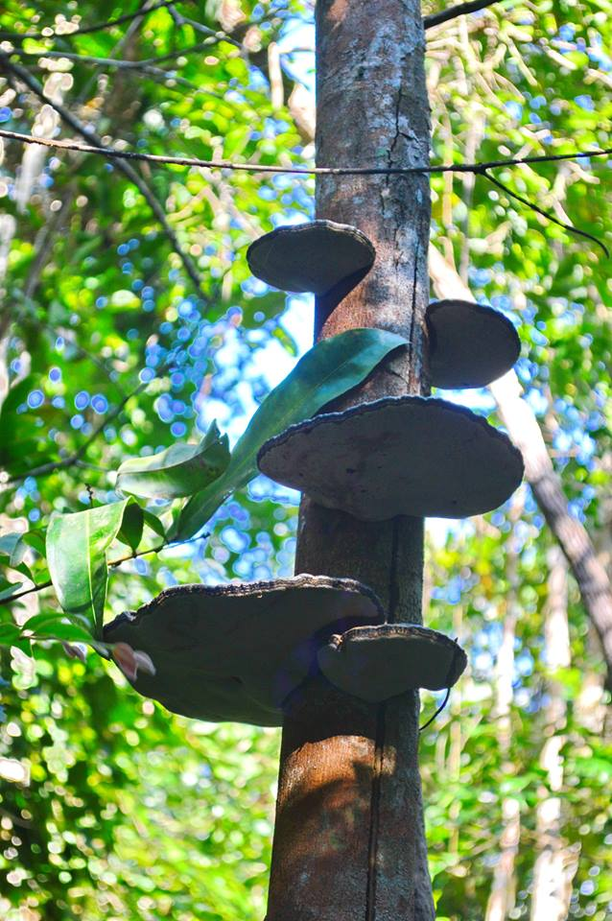

รูปร่าง/ลักษณะ
ดอกเห็ด เป็นรูปพัด ไม่มีก้านดอก แผ่นหมวกยึดติดกับต้นไม้ ด้านบนมีสีน้ำตาลแดงเข้ม

Slide 7
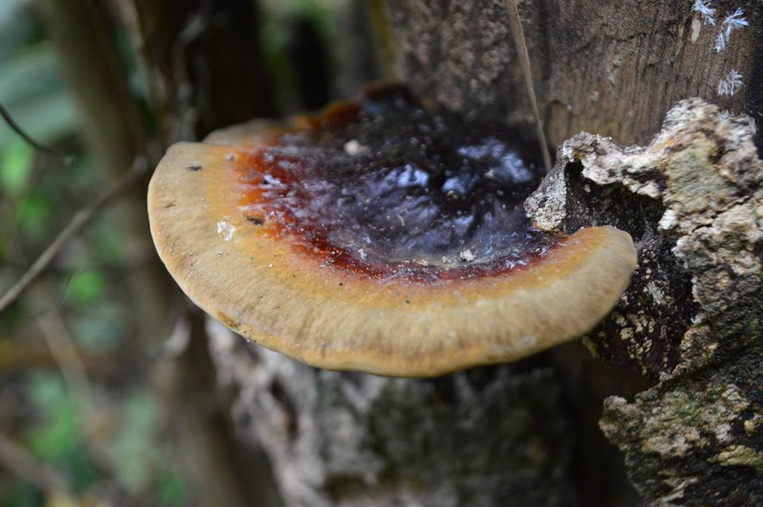
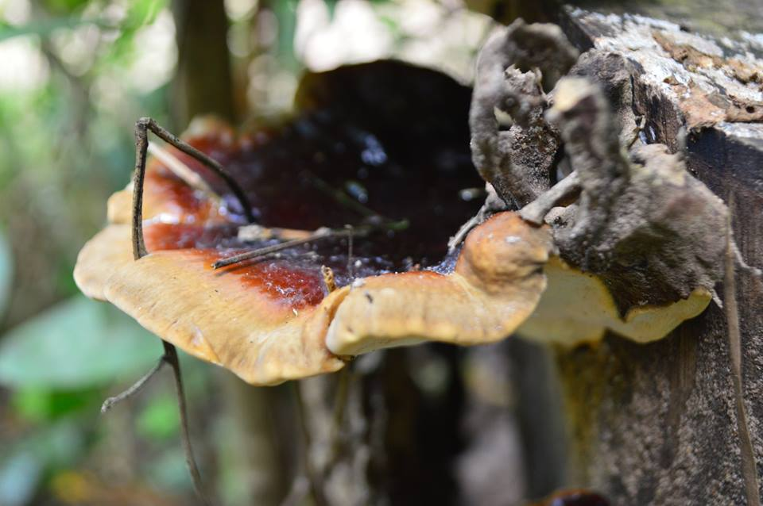
เนื้อเห็ด ขอบดอกเจริญจะมีสีขาวอมเหลืองหรือสีครีม

Slide 8
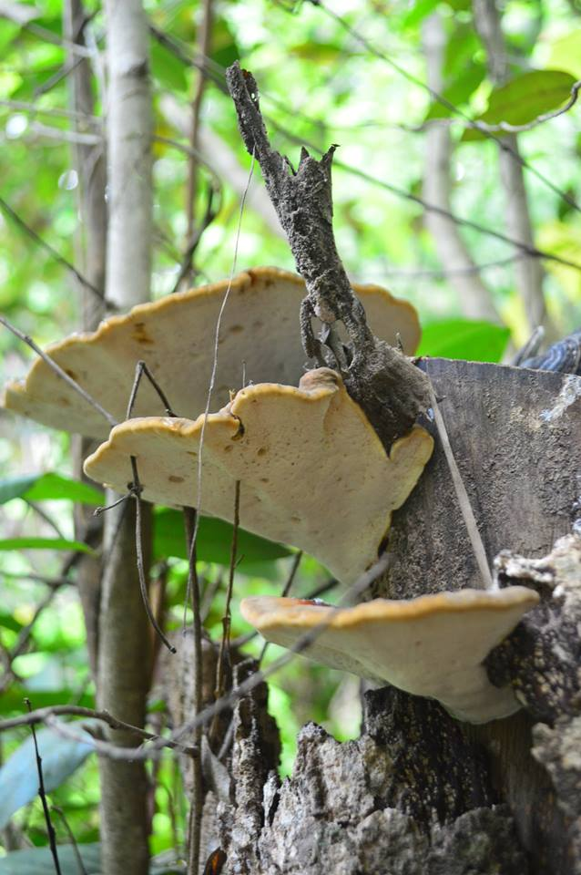
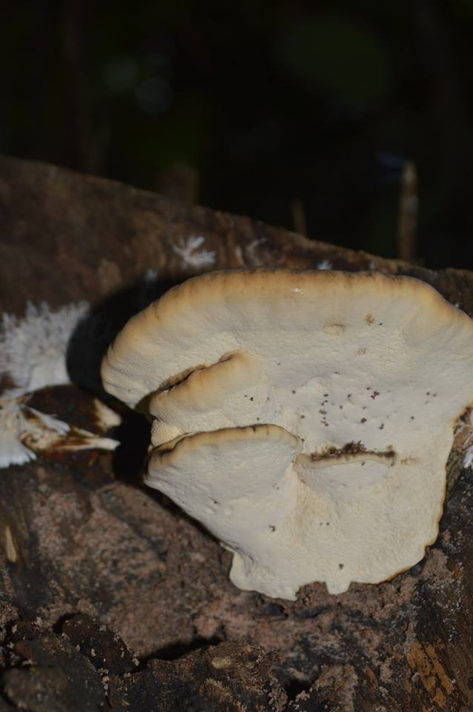
ใต้ดอก ด้านล่างมีสีขาวอมเหลือง
และมีรูขนาดเล็ก

Slide 9
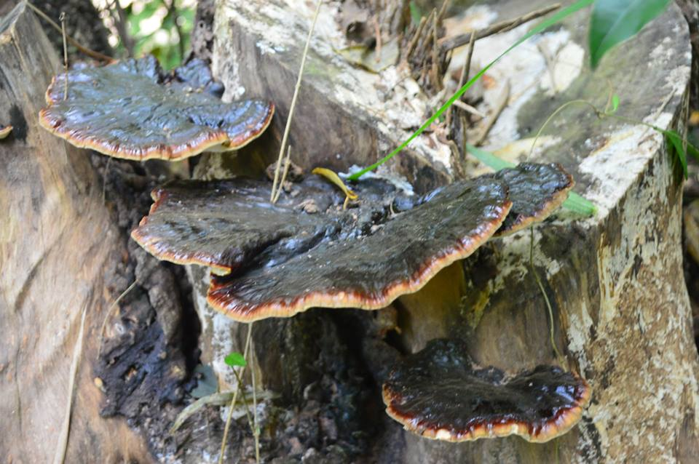
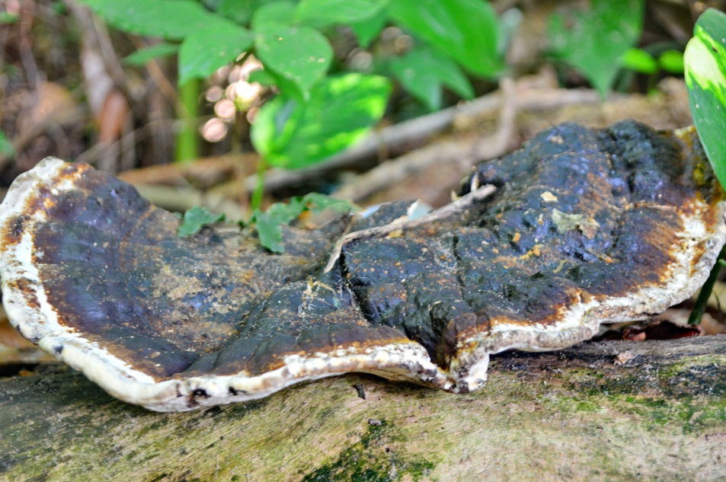
ดอกแก่ เมื่ออายุมากขึ้นจะเปลี่ยนเป็นสีน้ำตาลเข้มและเปลี่ยนเป็นสีดำ

Slide 10

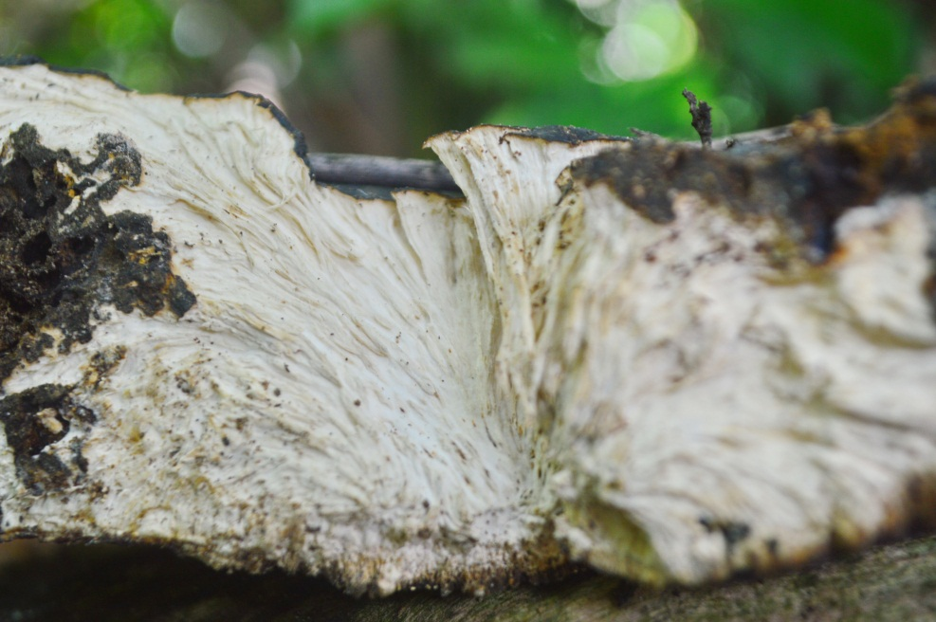
เมื่อแก่เต็มที่จะเป็นสีดำ ผิวขรุขระเป็นร่องตามแนวรัศมี
เมื่อแก่มีเนื้อแข็งและเหนียว

Slide 11
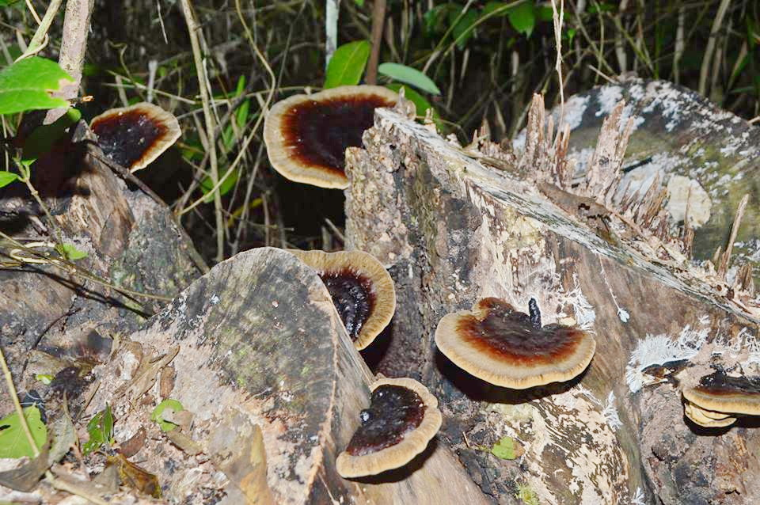
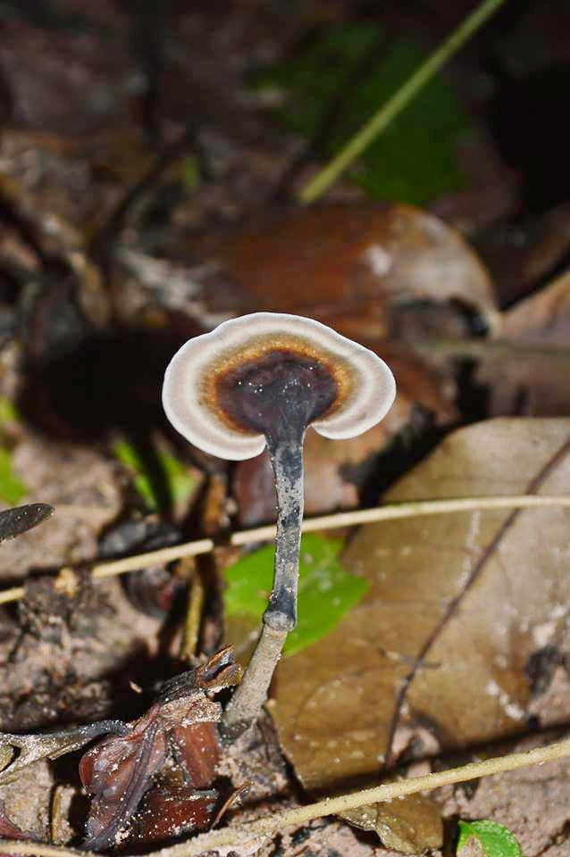
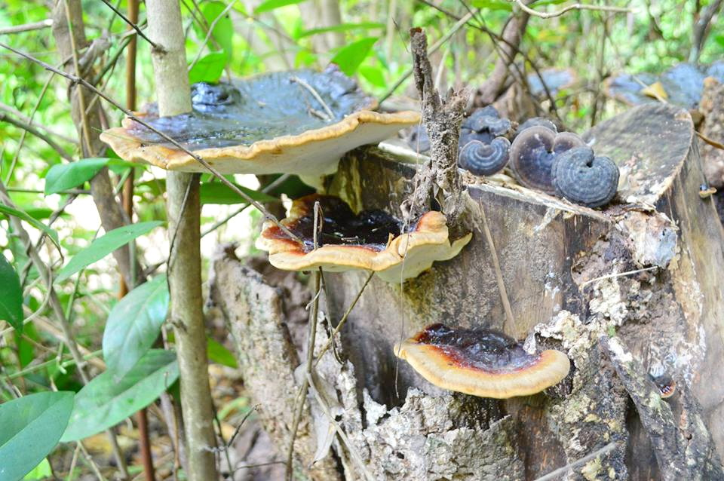
แหล่งที่พบ เกิดได้บนตอไม้ที่ตายขาเห็ดจะสั้น หากเกิดบนดินจะมีขายาว เห็ดเนื้อย่าง หรือเห็ดซิ่น ก็คือ หลินจือสายพันธุ์หนึ่ง

Slide 12
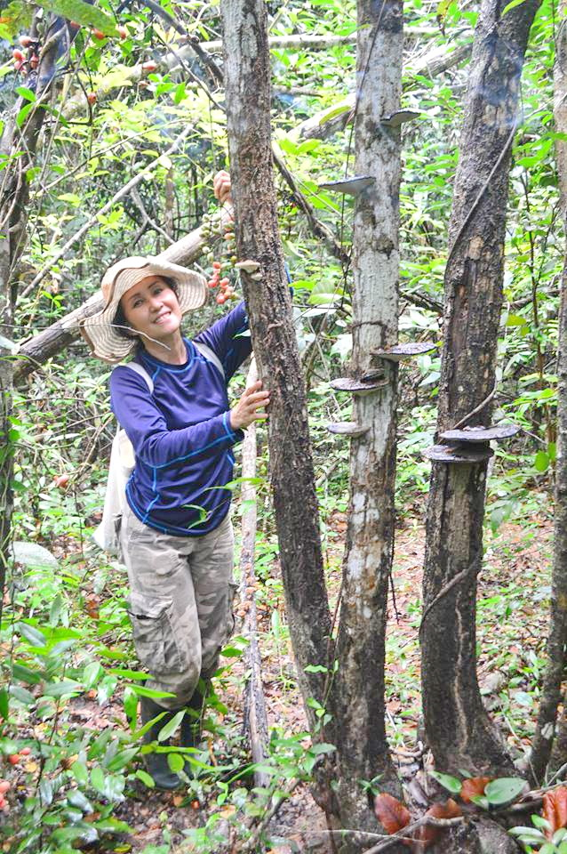
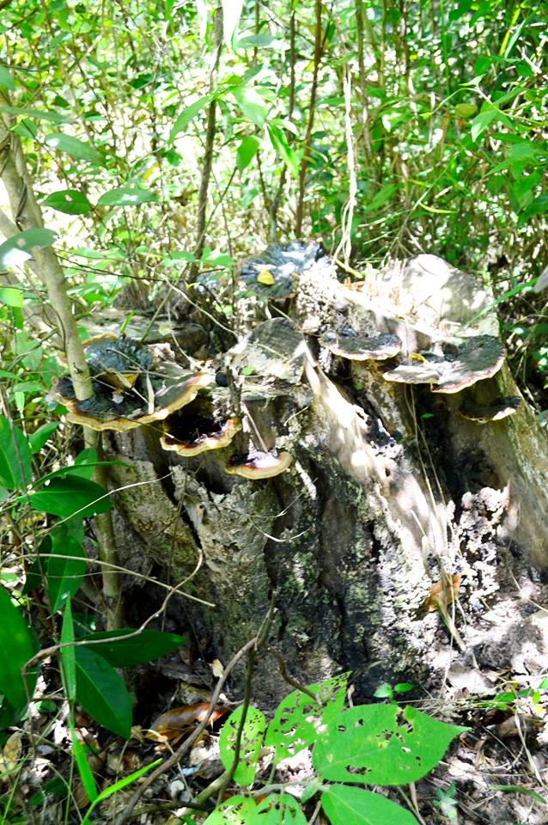
แหล่งที่พบ พบได้ในป่าเต็งรังและป่าดิบแล้ง

Slide 13

รับประทานได้ ทางภาคอีสานใช้บริโภคแทนเนื้อสัตว์ เช่น ทำลาบ
เวลาย่างไฟอ่อนๆจะมีกลิ่นหอมคล้ายเนื้อ ซึ่ง คนอีสานเรียกเนื้อ ว่า ซิ่น
ต้องใช้ดอกอ่อนซึ่งจะมีสีขาว หากใช้ดอกแก่จะเหนียวกินยาก
ตำรับยาพื้นบ้าน ใช้กระตุ้นการหมุนเวียนเลือด

Slide 14
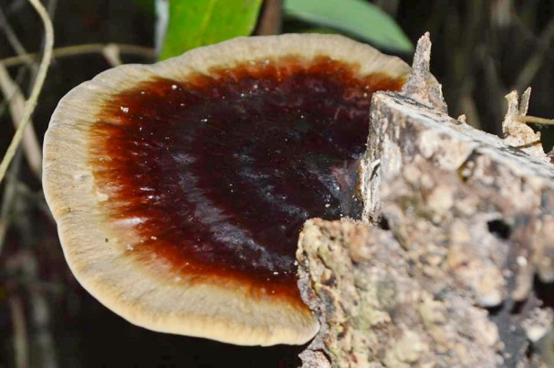
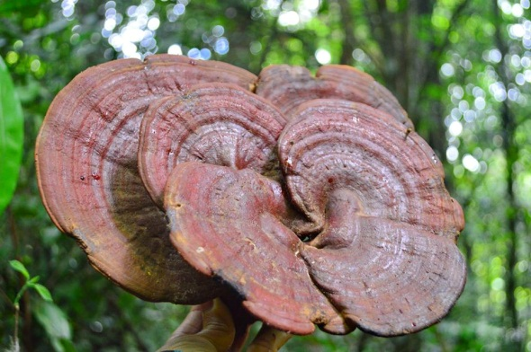
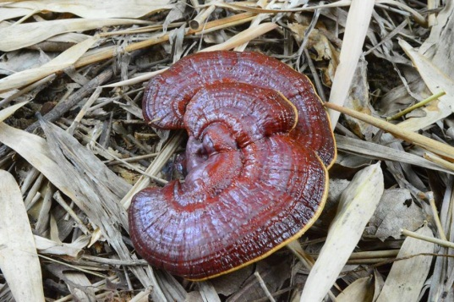
การใช้ประโยชน์ทางยาตามภูมิปัญญาหมอพื้นบ้าน
เห็ดเนื้อย่าง
เห็ดหลินจือ
เห็ดขาม
สรรพคุณ ลดน้ำตาลในเลือด ฟื้นฟูผู้ป่วยมะเร็งและต้านมะเร็งทุกชนิด
ส่วนประกอบ 1. เห็ดซิ่น เห็ดหลินจือ เห็ดขาม เห็ดเนื้อย่าง อย่างละ 3 - 4 ดอก
2. น้ำ 1 ลิตร
วิธีทำ นำมาต้มในน้ำ 3 ส่วน เคี่ยวให้เหลือ 1 ส่วน
วิธีรับประทาน รับประทานครั้งละ 1-2 ช้อนชา ก่อนอาหาร วันละ 3 เวลา เช้า-กลางวัน-เย็น
รับประทานจนอาการดีขึ้น
แหล่งข้อมูล : กองการแพทย์พิ้นบ้านไทย
http://indi.dtam.moph.go.th/index.php?option=com_content&view=article&id=36%3A2013-04-04-03-28-15&catid=20&Itemid=139

Slide 15
แหล่งค้นคว้าข้อมูล
http://www.lib2.ubu.ac.th/ubu-art-culture/wp-content/uploads/2017/09/2558-mushroom-betaglucan.pdf
คู่มือเห็ดเป็นยาเพื่อสุขภาพตามภูมิปัญญของหมอพื้นบ้าน
http://indi.dtam.moph.go.th/index.php?option=com_content&view=article&id=36%3A2013-04-04-03-28-15&catid=20&Itemid=139

Slide 16
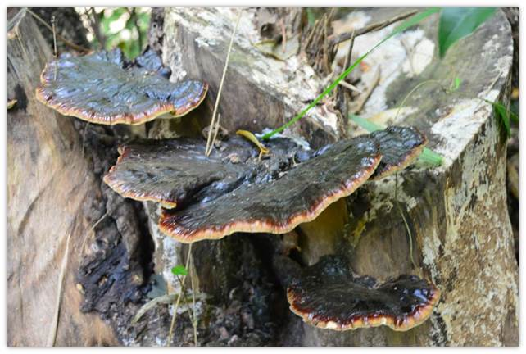
เห็ดเนื้อย่างหรือเห็ดซิ่น
เป็นหลินจือสายพันธุ์หนึ่งไม่มีรสขม
ตอนดอกยังอ่อนนำมาทำซุปเห็ดซิ่นอร่อย
เวลานำไปย่างไฟจะหอมเหมือนเนื้อย่าง

Slide 17
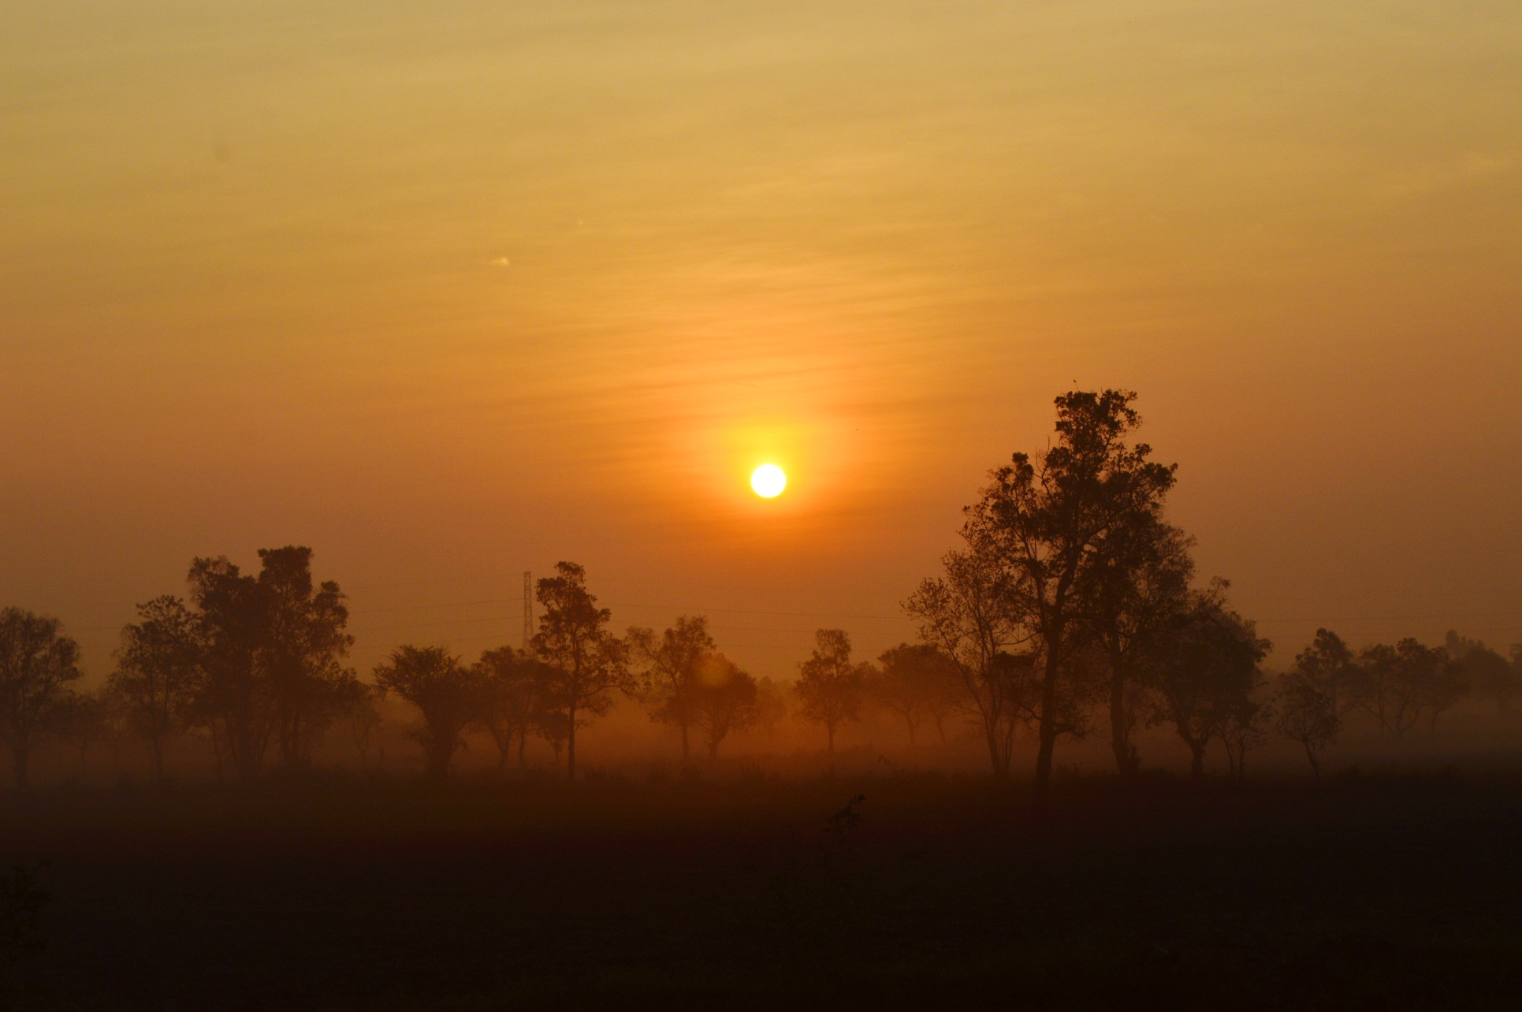
ขอบคุณคะ
ไว้ติดตามชมชุดต่อไป

